Slide 1
Programos veiklų naujienos
Atnaujinta registracija bei darbastalis

Slide 2

Pagrindinė programos svetainė
https://www.etwinning.net/lt/pub/index.htm

Slide 3
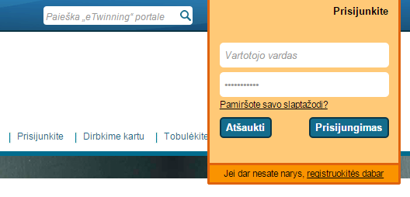
Registruoto dalyvio prisijungimas

Slide 4
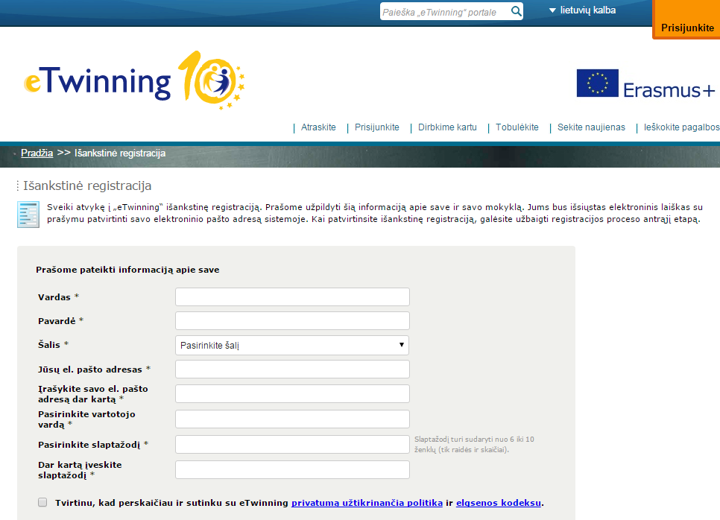
Naujo dalyvio registracija

Slide 5
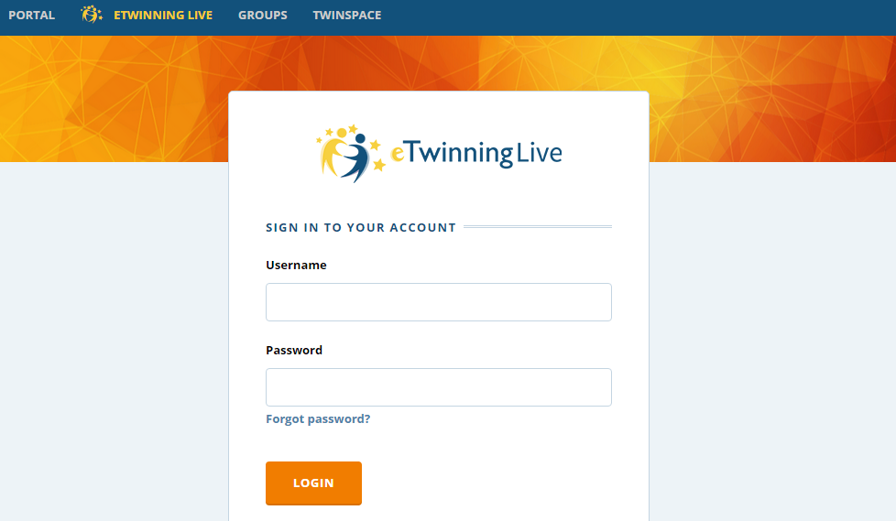
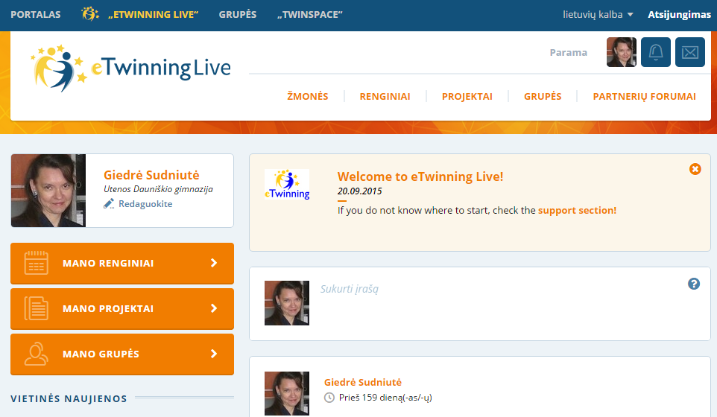
Darbastalis

Slide 6
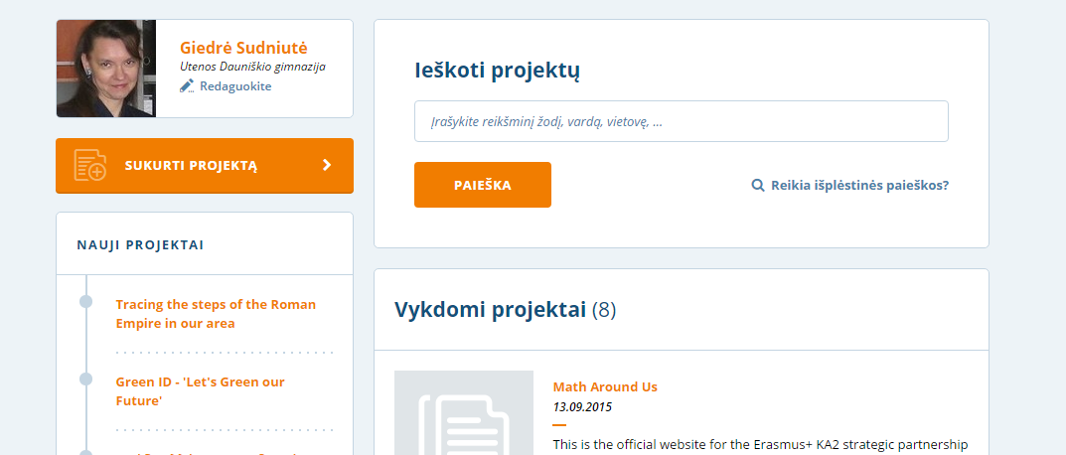
Informacija apie dalyvį

Slide 7
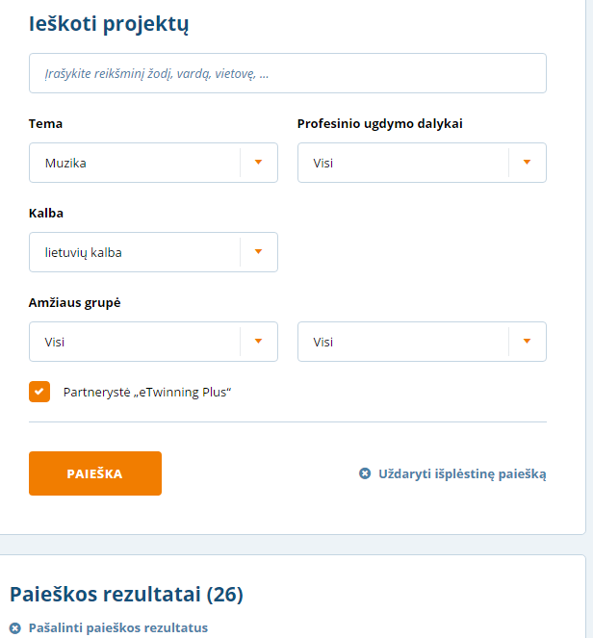
Projektų paieškai

Slide 8
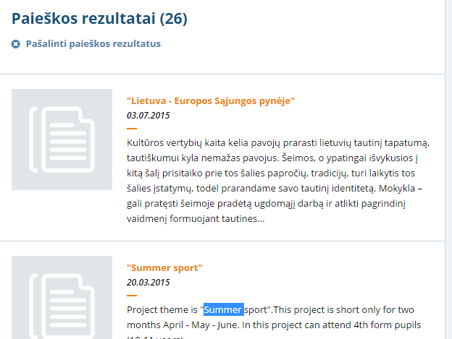
Paieškos rezultatas

Slide 9
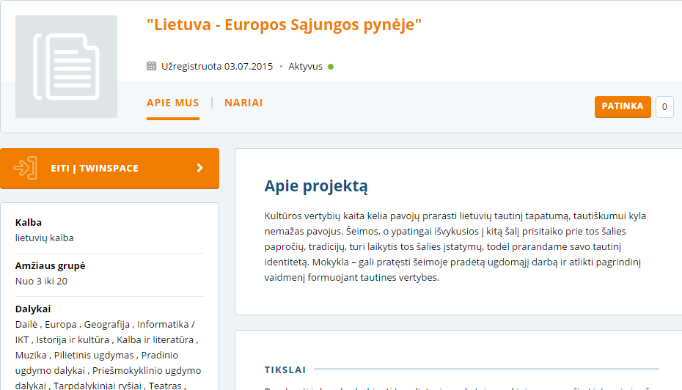
Informacija apie projektą

Slide 10
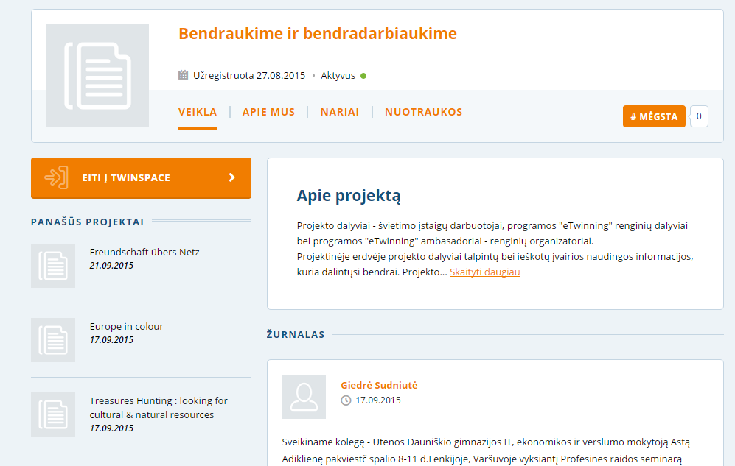

Slide 11
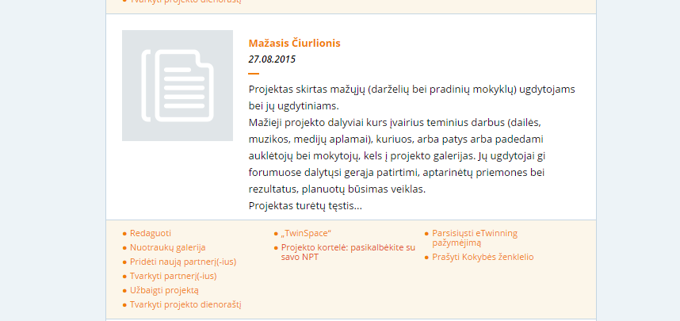
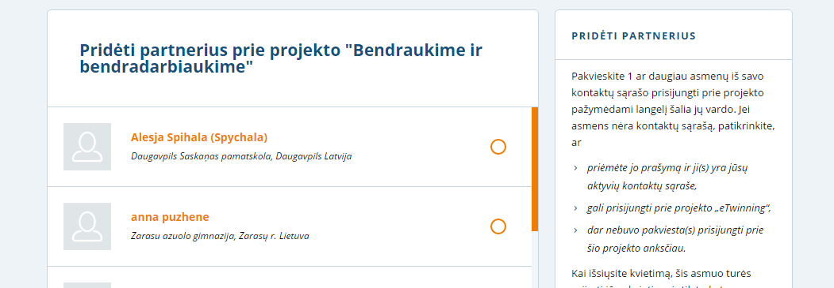
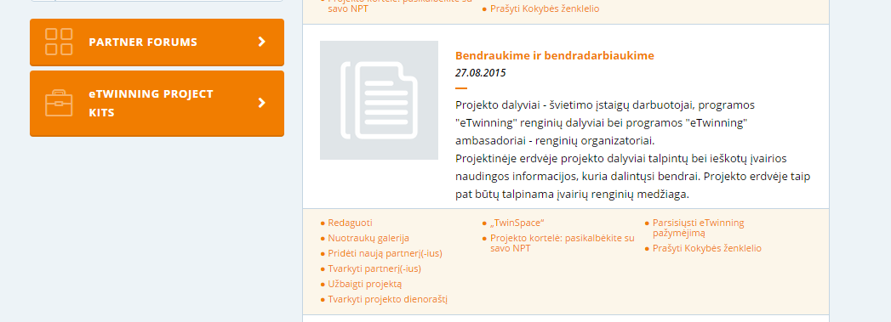
Projektas bendravimui ir bendradarbiavimui

Slide 12
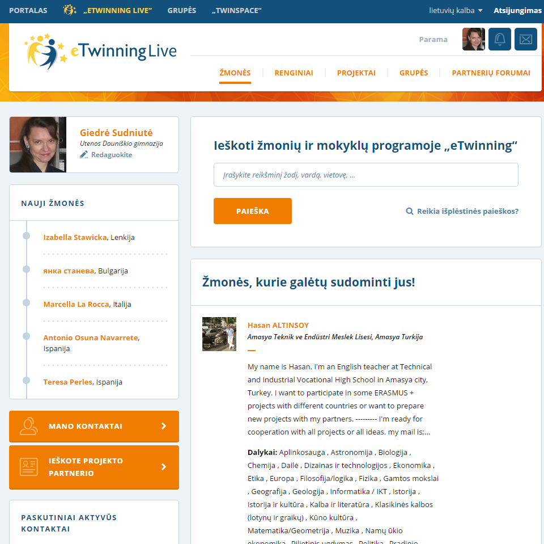
Dalyvių paieška

Slide 13
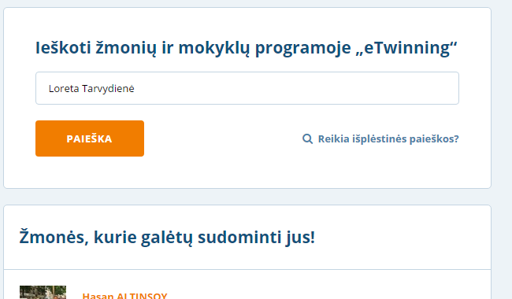
Paieška pagal dalyvį

Slide 14
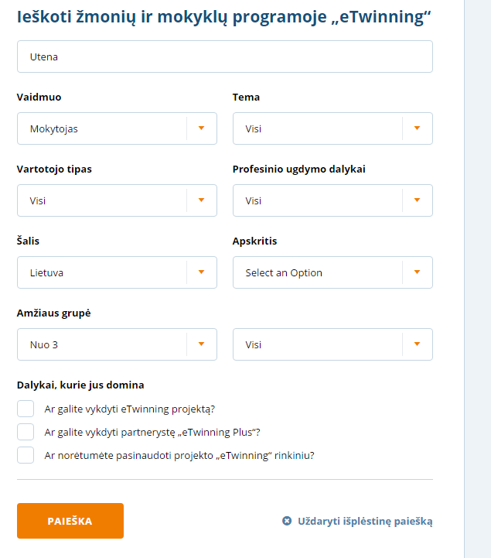
Išplėstinė dalyvių paieška

Slide 15
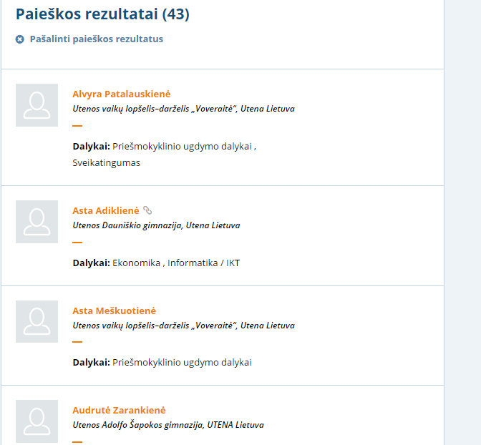
Dalyvių paieškos rezultatas

Slide 16
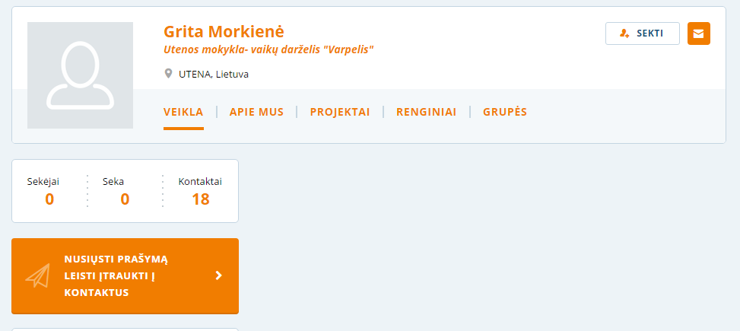
Dalyvis

Slide 17
Partneriai iš kontaktų sąrašo

Slide 18
Projektas mažiesiems

Slide 19
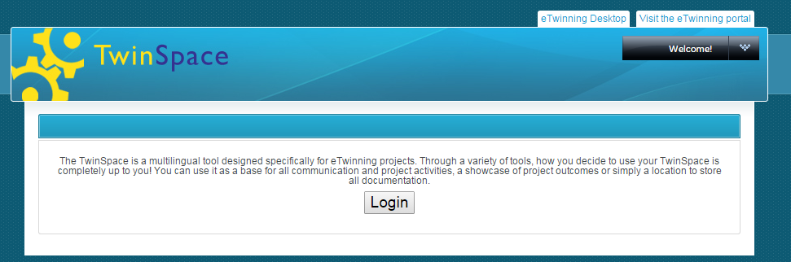
Veiklų sritis TwinSpace

Slide 20
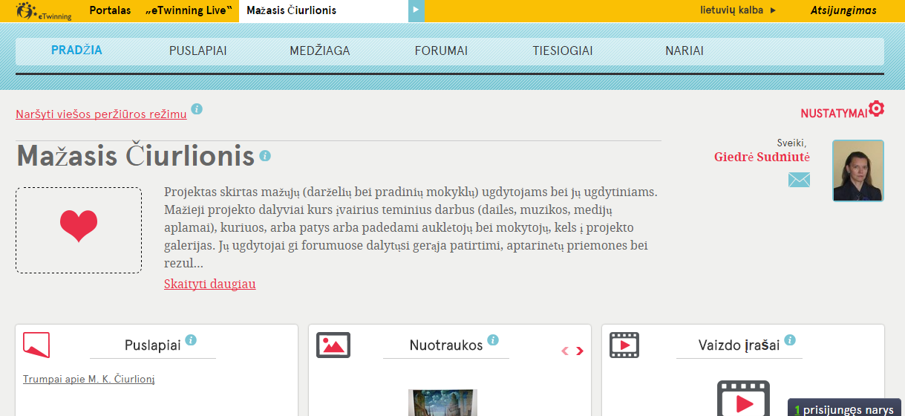
Projekto erdvė

Slide 21
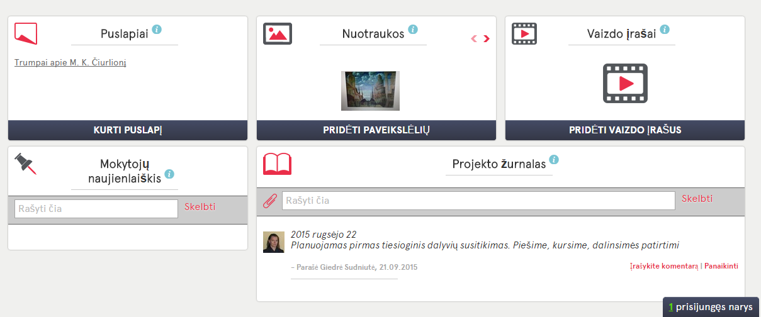
Projekto veiklos

Slide 22

Projekto puslapiai

Slide 23
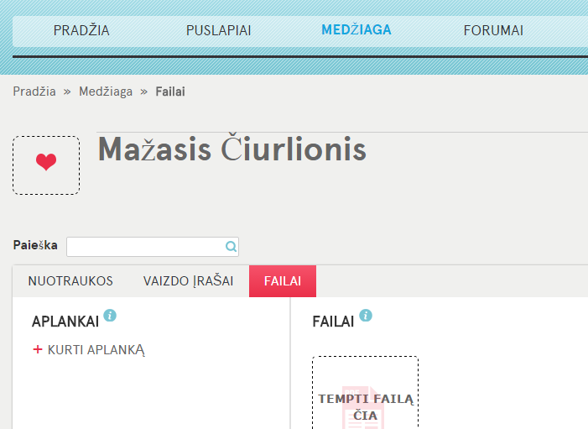
Projekto medžiaga

Slide 24
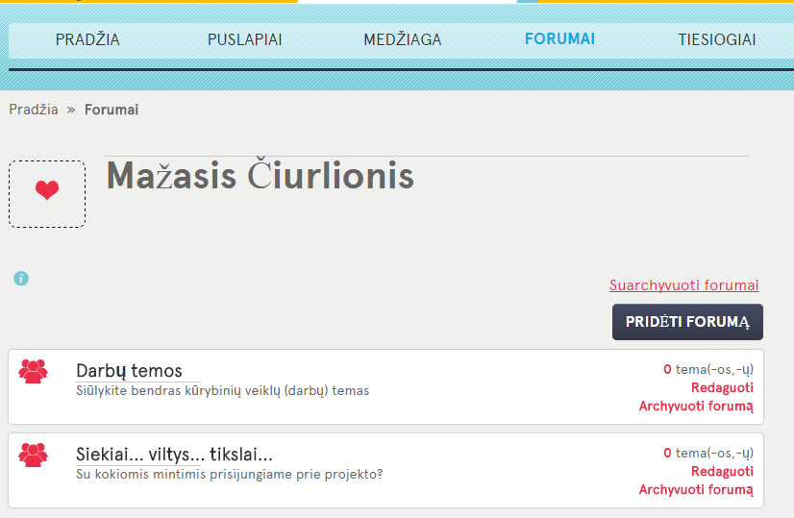
Projekto forumai

Slide 25
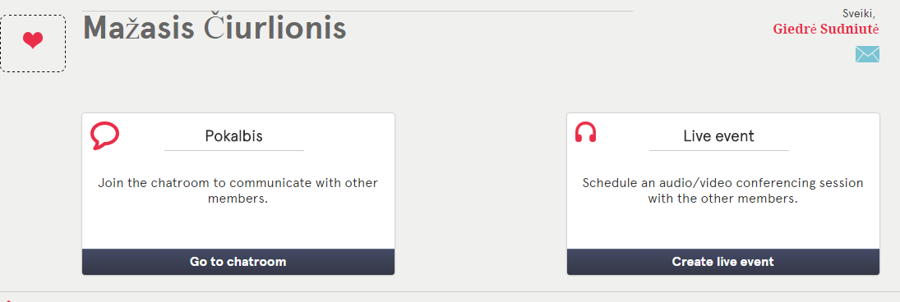
Įrankiai tiesioginiam bendravimui

Slide 26
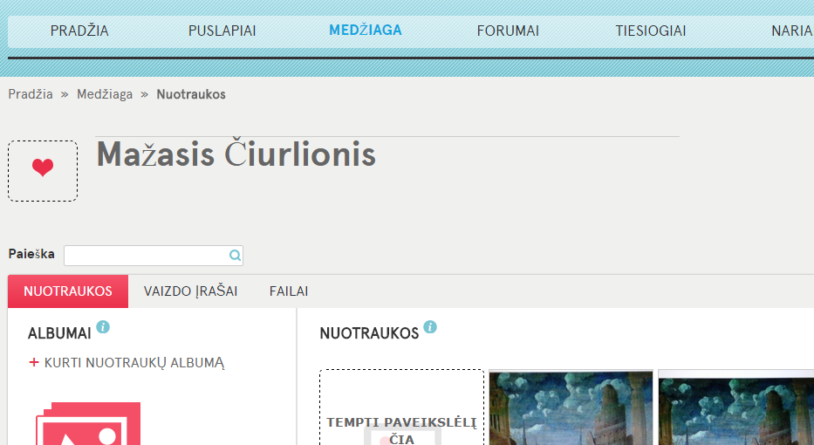
Nuotraukos

Slide 27
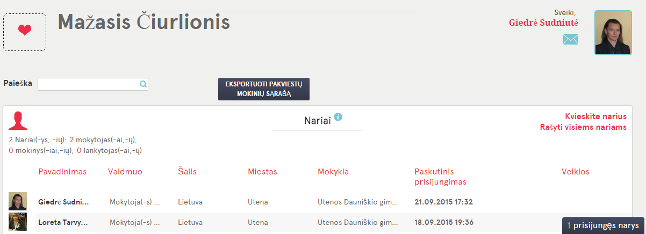
Nariai

Slide 28
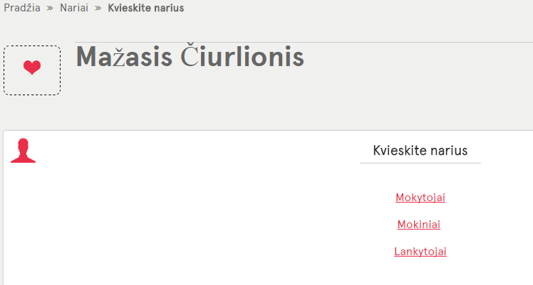
Kviesti narius

Slide 29
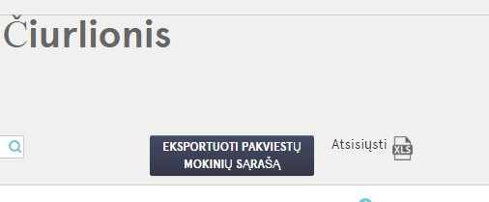
Mokinių įtraukimui

Slide 30
Vien tik norais nieko nepasieksi. Bet kai tavo vizija veda tave pirmyn, tu nori daryti tai, kas padėtų ją įgyvendinti. Tu neverti savęs per jėgą, tiesiog troškimas būna toks stiprus, kad imi daryti tai, ko anksčiau net nežinojai, kad sugebi.
Spencer Johnson

